Slide 1




LIMEN: Cultural Ports from the Aegean to the Black Sea
İstanbul Üniversitesi

Slide 2
Genel Bilgiler
Proje başvurusu “Karadeniz Havzasında Sınır Ötesi İşbirliği Programı 2.Teklif Çağrısı kapsamında Romanya Ortak Yönetim Otoritesine sunulmuştur.
Proje faaliyetleri 1 Temmuz 2013 tarihi itibariyle başlamış olup proje süresi 24 ay olarak planlanmıştır.
Proje 30 ay sonunda 31 Aralık 2016 tarihinde tamamlanmıştır.

Slide 3
Başvuru Sahibi
• Yunanistan: European Center for Byzantine and Post-Byzantine
Monuments (EKBMM)
IPA Partnerleri
Türkiye: İstanbul Üniversitesi, Edebiyat Fakültesi, Sualtı Kültür kalıntılarını Koruma Anabilim Dalı (IPA Ana Yararlanıcı)
Koç Üniversitesi (IPA Partneri)
ENPI Partnerleri
Yunanistan: Municipality of Kavala Country
Bulgaristan: Municipality of Varna Country
Romanya: Museum for National History and Archaeology (Constanta)
Ukrayna: Odessa City Council, Department of Culture and Tourism Country
Gürcistan: G. Chubinashvili National Research Center for Georgian Art History and Heritage Preservation

Slide 4
İştirakçiler (Associates)
Organization of the Black Sea Economic Cooperation
(BSEC)
Business Council of the Organization of the Black Sea
Economic Cooperation
International Black Sea Club
International Black and Azov Seas Ports Association
(BASPA)

Slide 5
Proje Önceliği
Karadeniz Bölgesinde, yerel kaynaklara dayalı sosyal ve ekonomik gelişme için sınır ötesi işbirliğinin desteklenmesi
Turizm alanındaki ortaklığın geliştirilmesi ve teşviki için uluslararası bir turizm işbirliği ağının oluşturulması

Slide 6
Proje Genel Hedefleri
Yerel halkın kültürel miras konusunda bilinçlendirilmesi
Karadeniz liman kentleri arasındaki etkileşimin güçlendirilmesi
Turizm endüstrisinin gelişimine katkı yapılması
Turizm endüstrisindeki küçük ve orta ölçekli işletmelerin (hotel, restoran, acenta vb.) gelişimine katkı yapılması

Slide 7
Proje Özel Hedefleri
Karadeniz bölgesinde kültür turizminin yerel gelişimine katkı yapmak.
Karadeniz Bölgesindeki liman şehirlerinin ve bu şehirlere ait kültürel mirasın tanıtımı amacıyla «Cultural Port of the Black Sea» adlı kurumsal yapının oluşturulması
Oluşturulacak kurumsal yapının kültürel anlamda Karadeniz ülkeleri arasındaki bağlantıyı ve koordinasyonu sağlaması ve kültür turizmi alanındaki faaliyetleri desteklemesi.

Slide 8
Group of Activities
GA3-THE NETWORK OF “CULTURAL PORTS”
• Activity 1: Pilot Implementation of the Institution:
Istanbul, the 1st Cultural Port.
• Activity 2 : Local activities per port

Slide 9
Proje Faaliyetleri
Sürdürülebilir kültür turizmi için kurslar ve eğitici faaliyetlerin organizasyonu
Kavala, Varna, Constanta, Odessa ve Batum limanlarında turizm amaçlı bilgilendirme ve yön levhalarının yapılması ve belirlenen noktalara yerleştirilmesi
Her liman için enformasyon (rehber, broşür vb.) materyalinin hazırlanması
Yenikapı kazılarında bulunan bir Bizans gemisinin aslına uygun tıpkı-yapımı
Fotoğraf Sergisi

Slide 10
Proje Faaliyetleri
Belgesel film prodüksiyonu
Küçükyalı Arkeopark projesi
Internet portalı tasarımı
Sempozyum organizasyonu

Slide 11
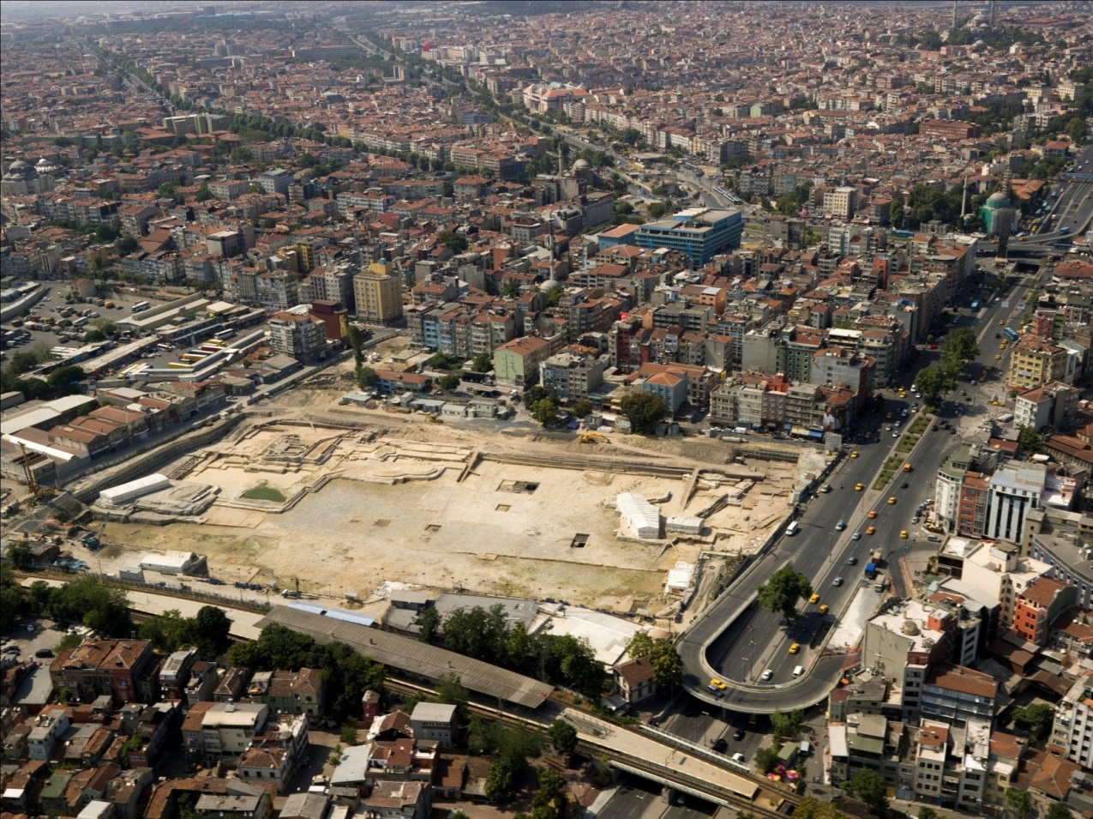
GA3-THE NETWORK OF “CULTURAL PORTS”

Slide 12
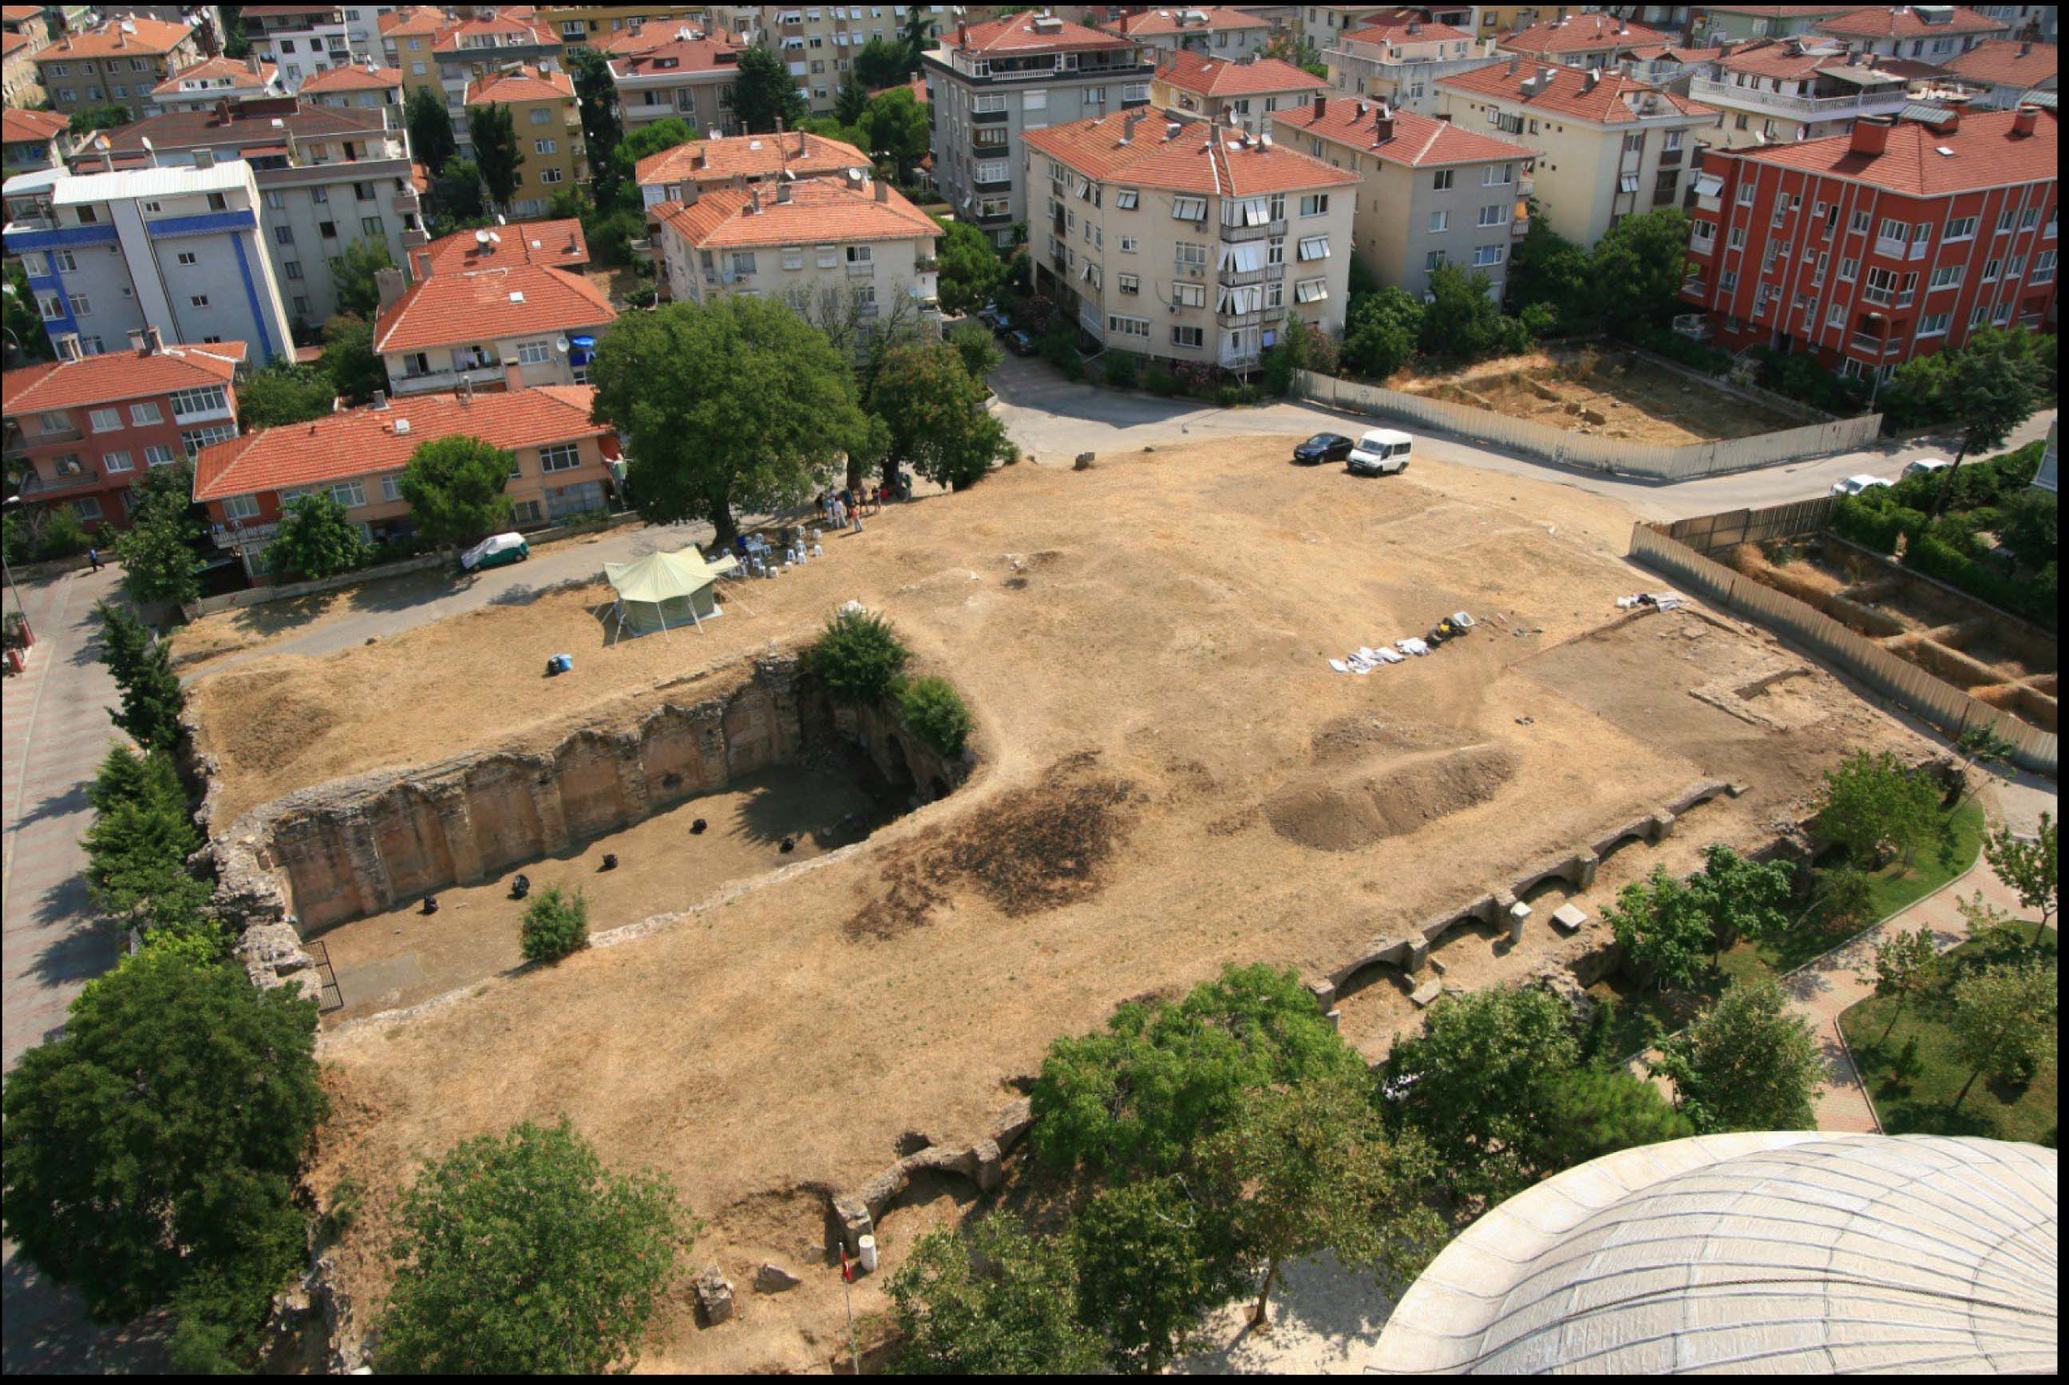
Küçükyalı Arkeopark Projesi

Slide 13
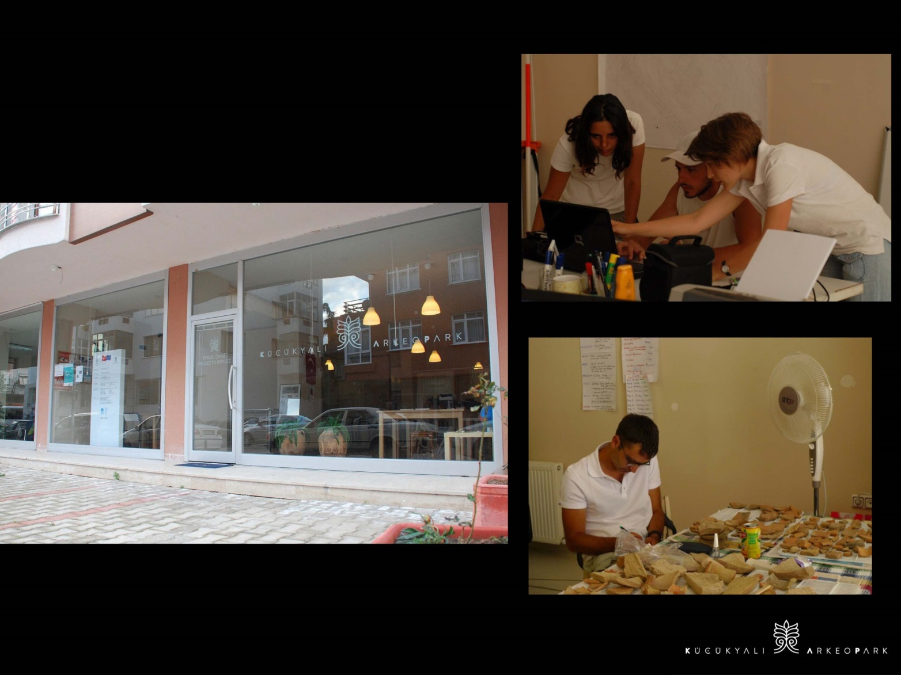

Slide 14
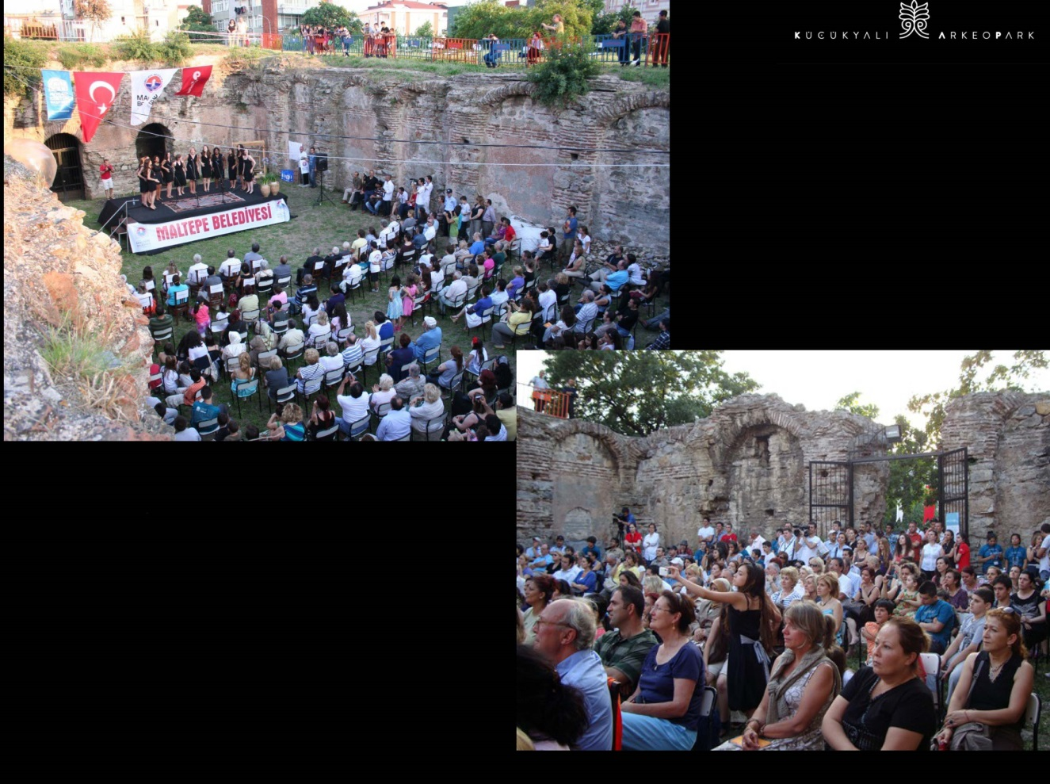

Slide 15
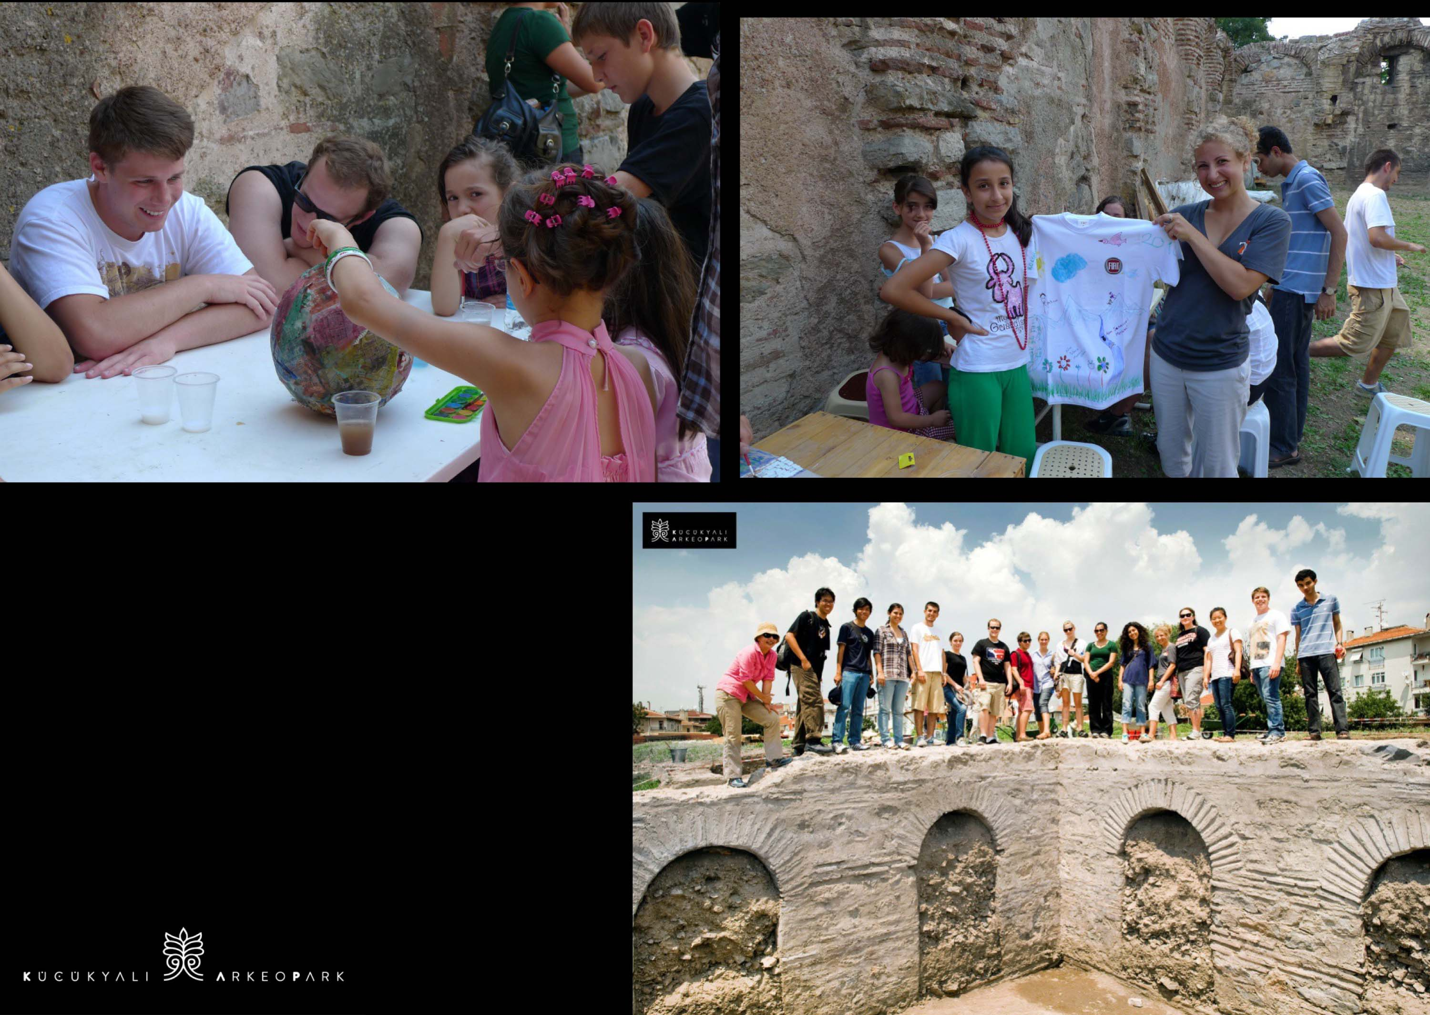

Slide 16
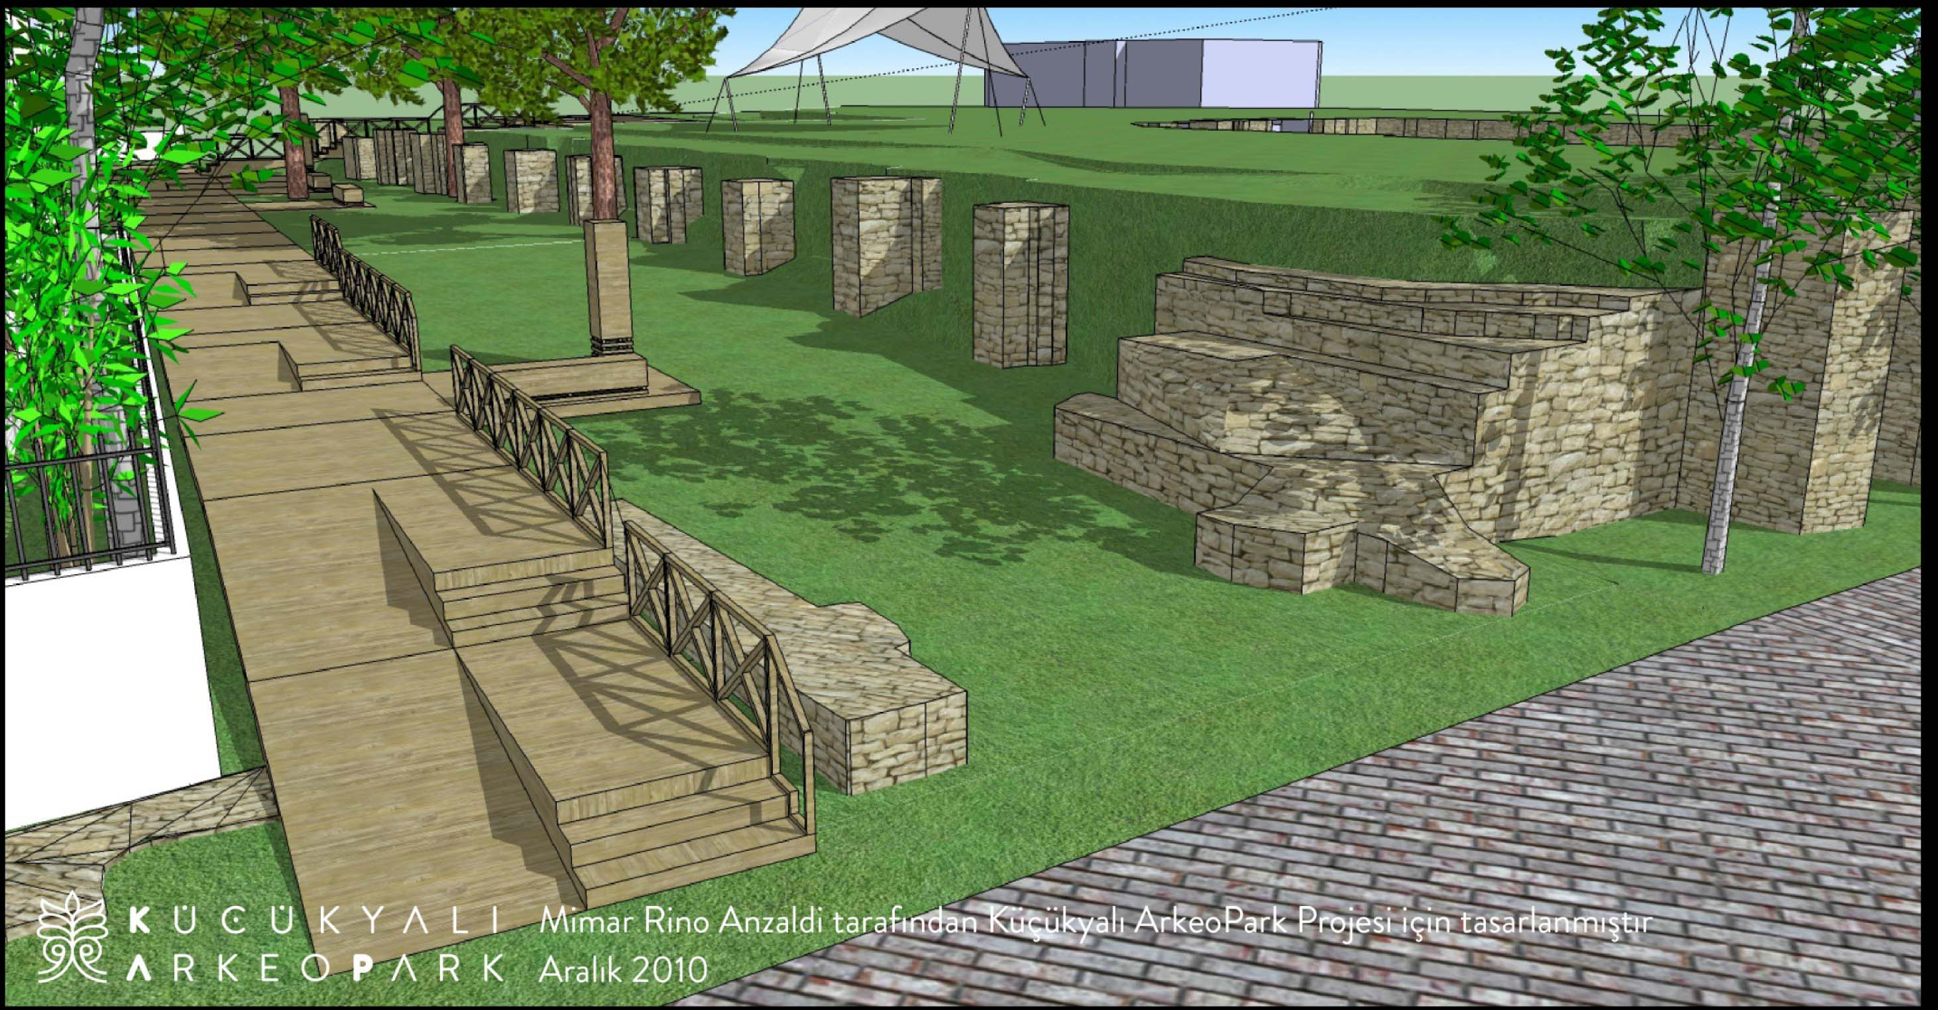

Slide 17
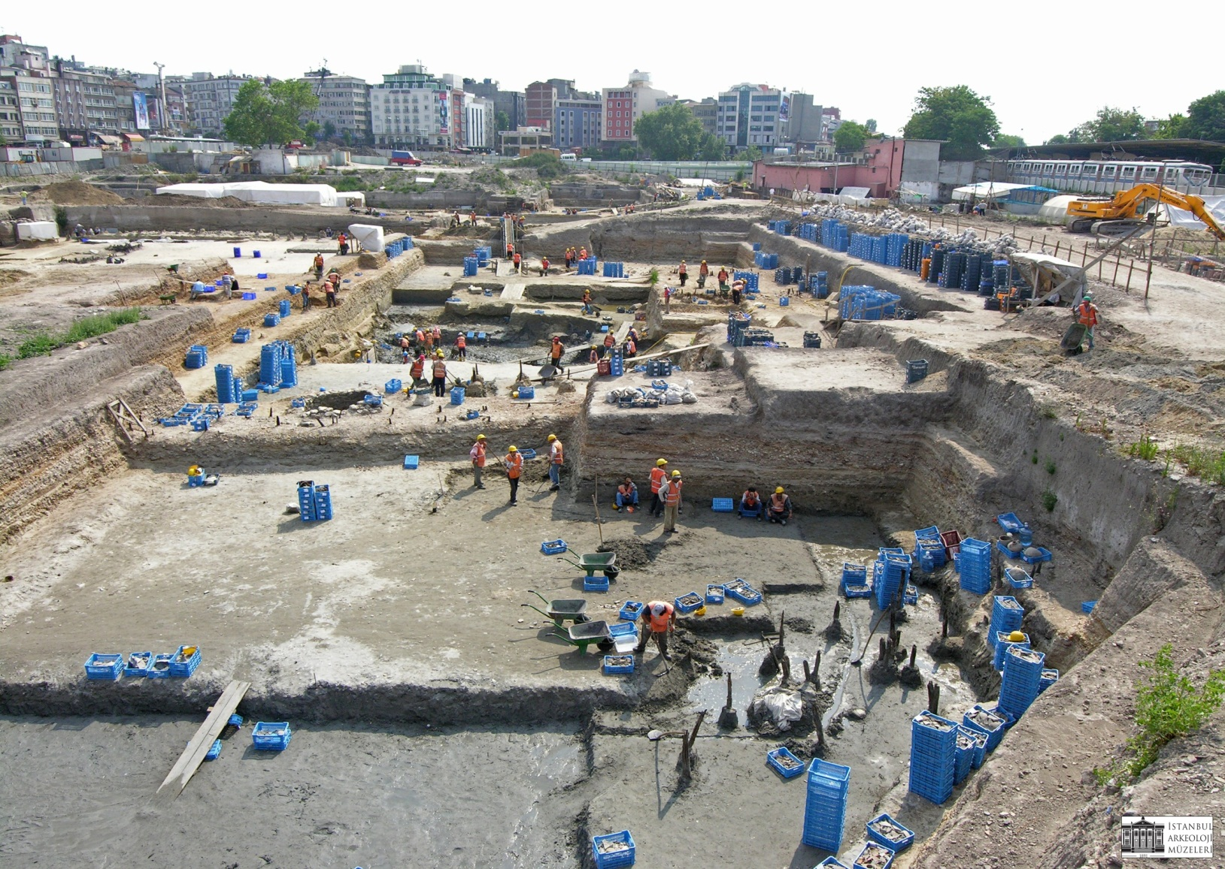
Yenikapı Batıkları Projesi

Slide 18
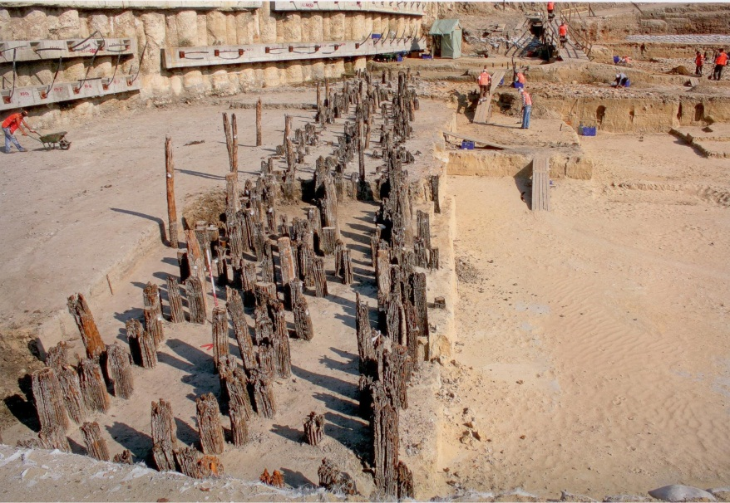
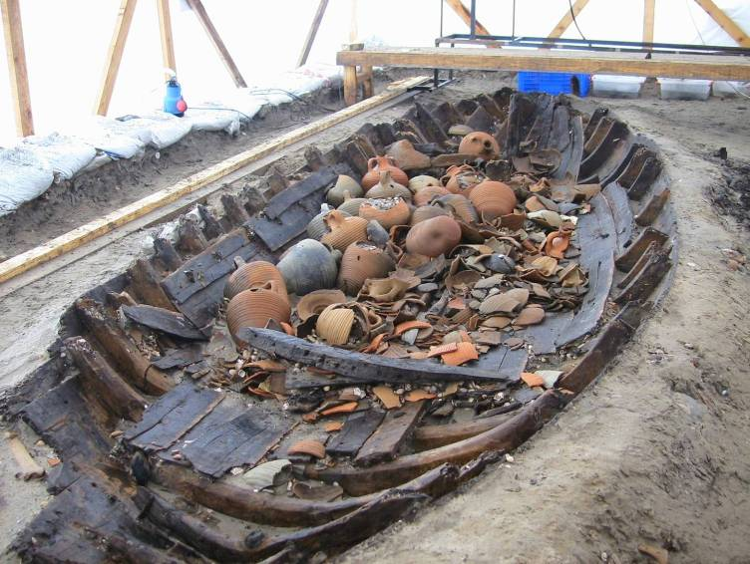
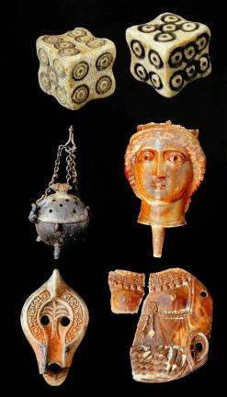
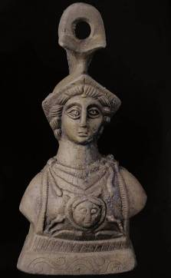
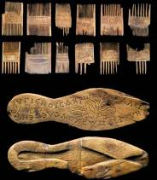

Slide 19
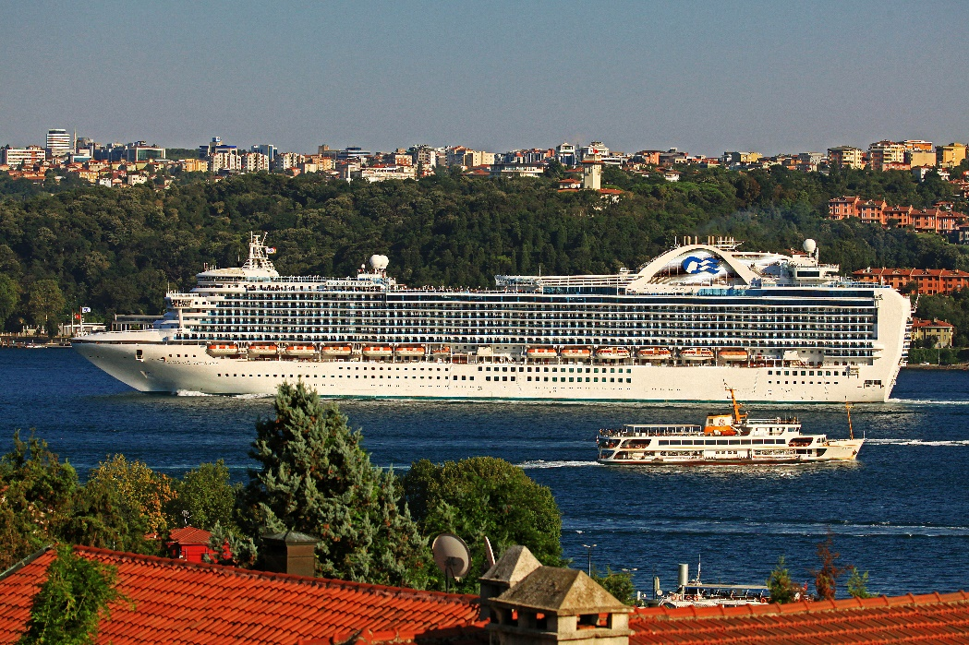
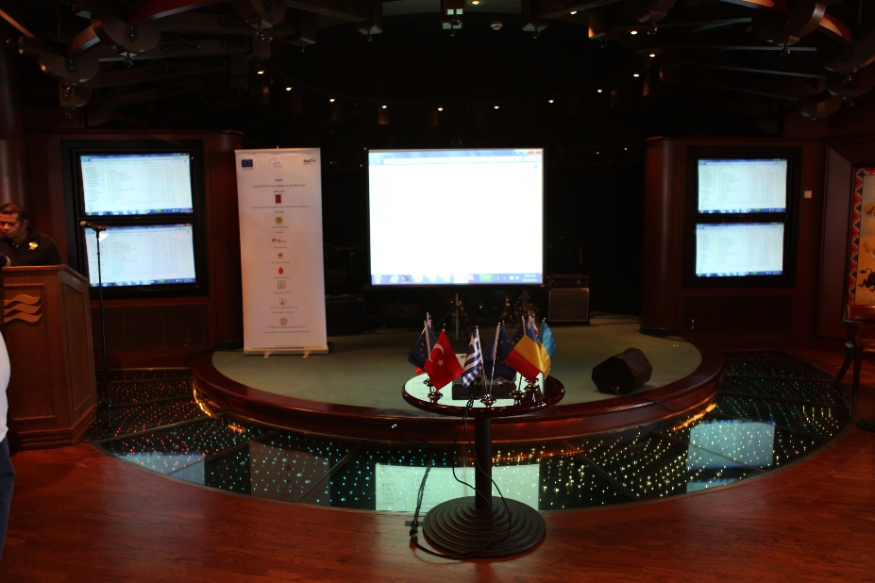
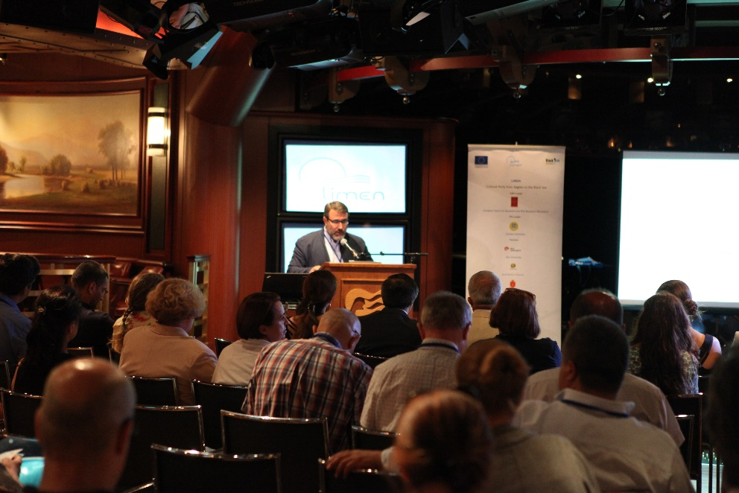
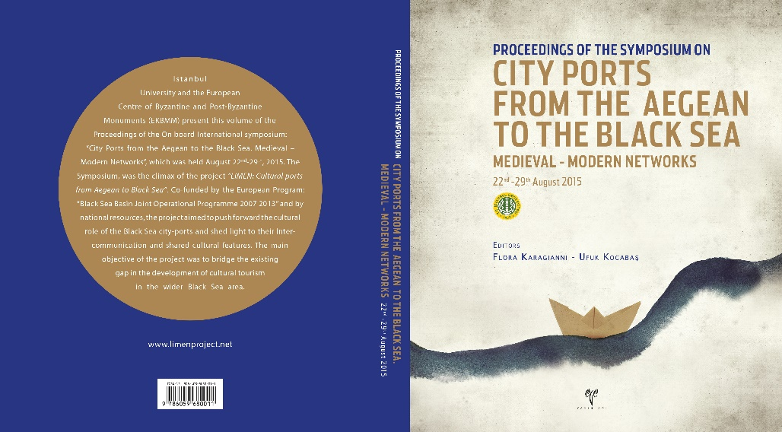

Slide 20
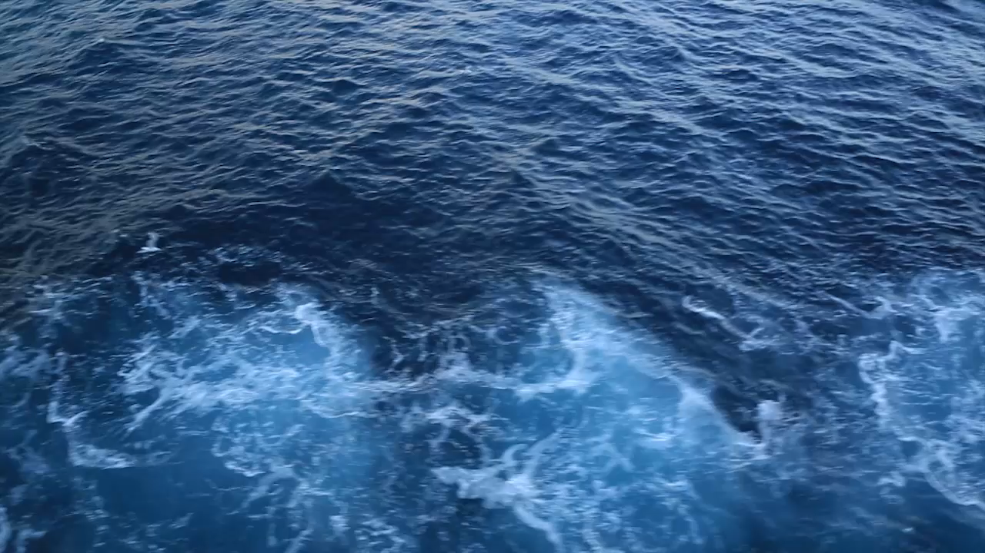

Slide 21
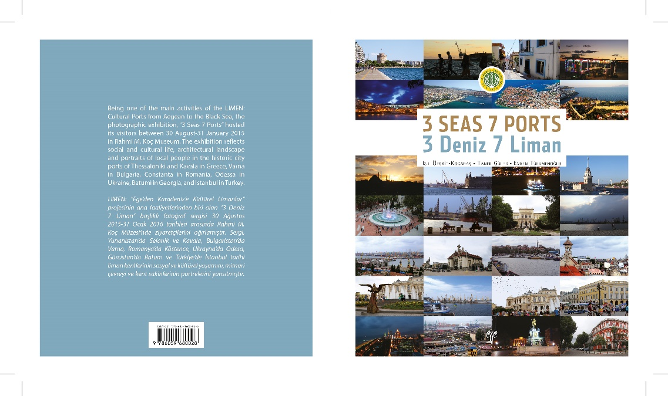
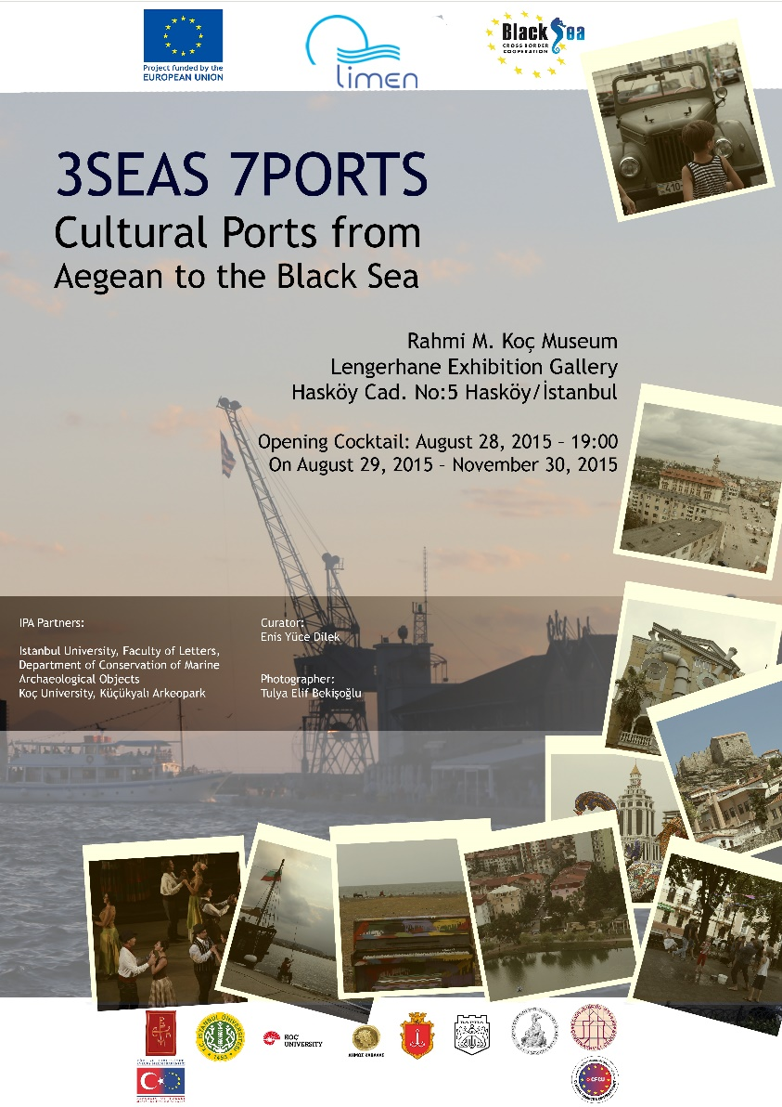
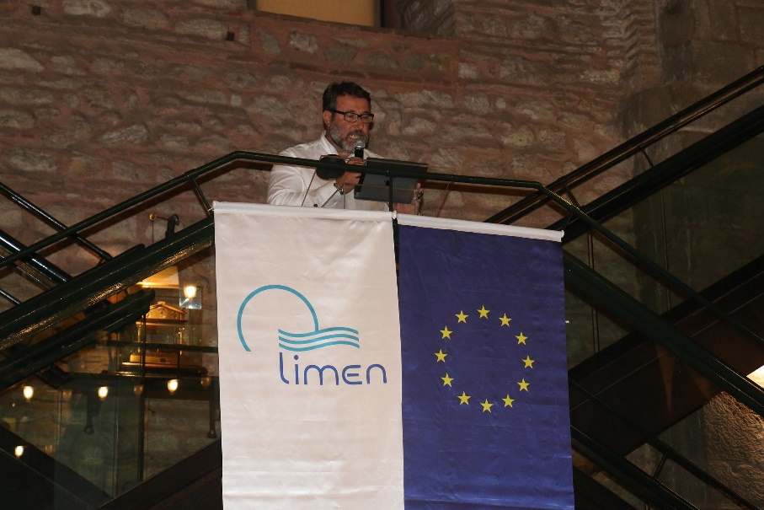

Slide 22
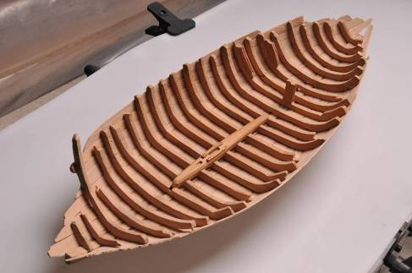
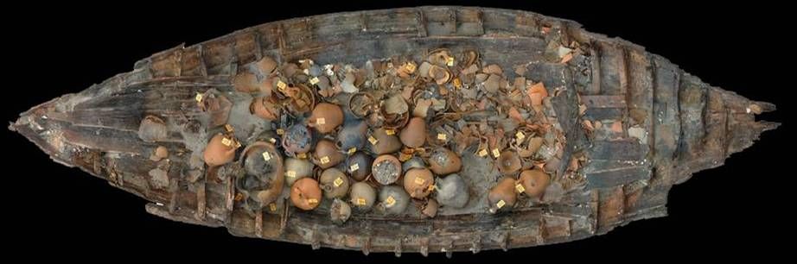
Yenikapı 12: 7 m. long and 2.30 m. wide

Slide 23
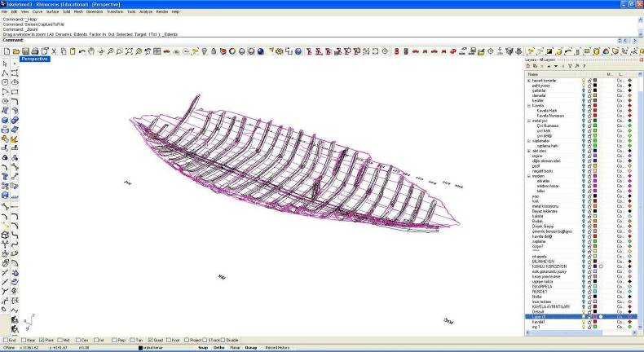
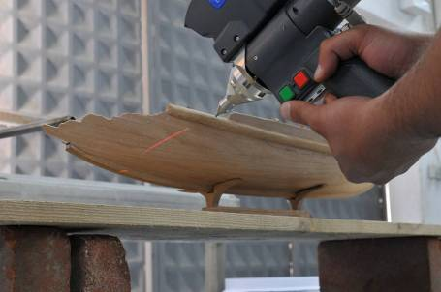
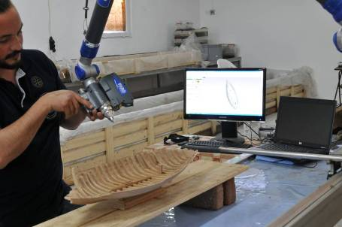
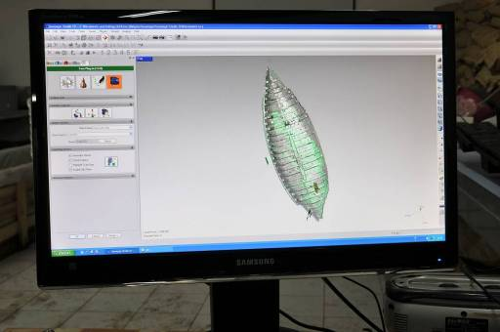

Slide 24
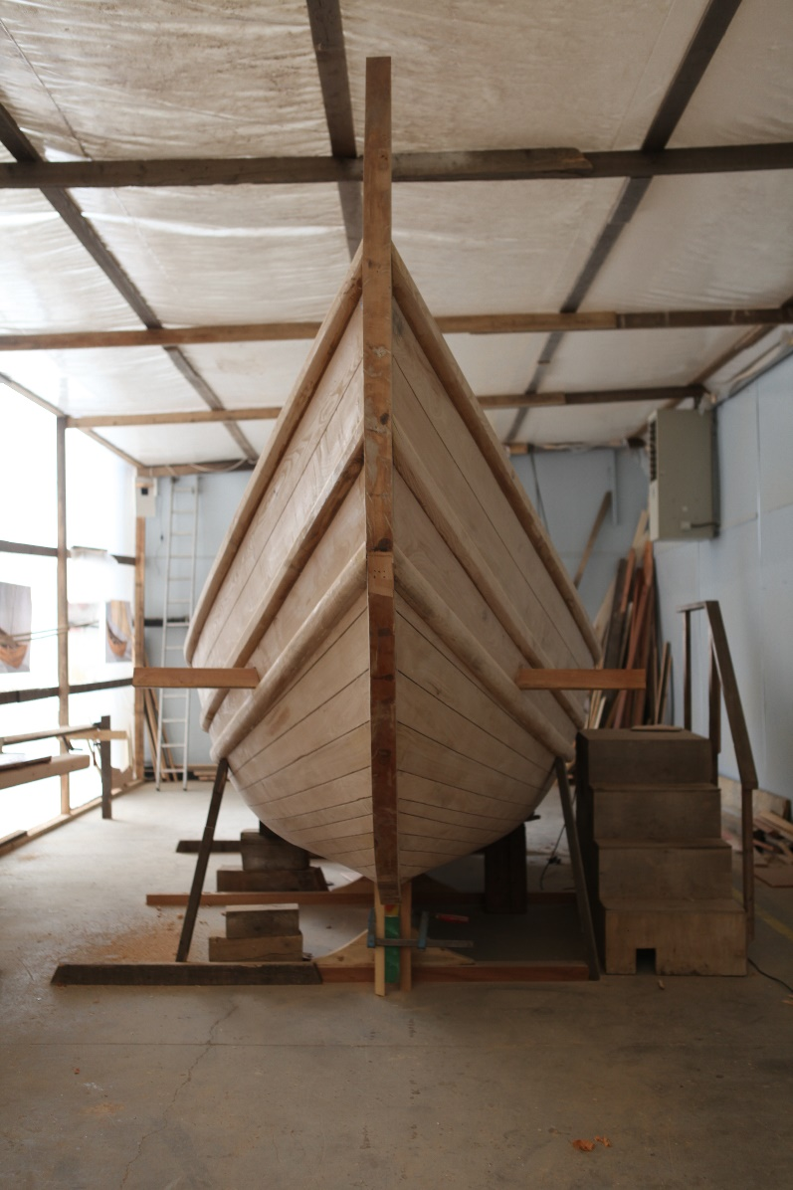
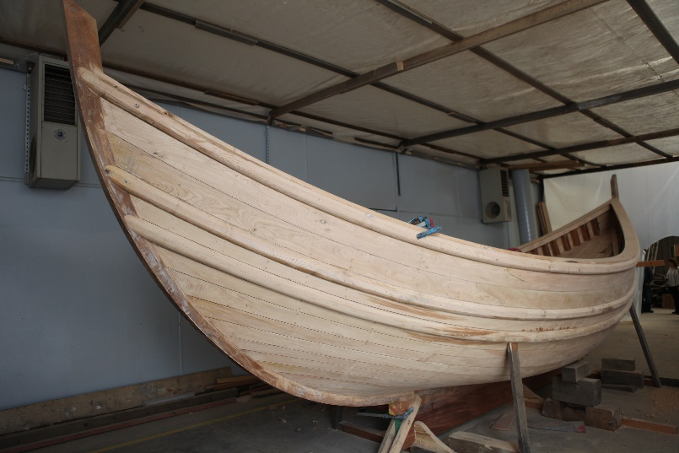

Slide 25
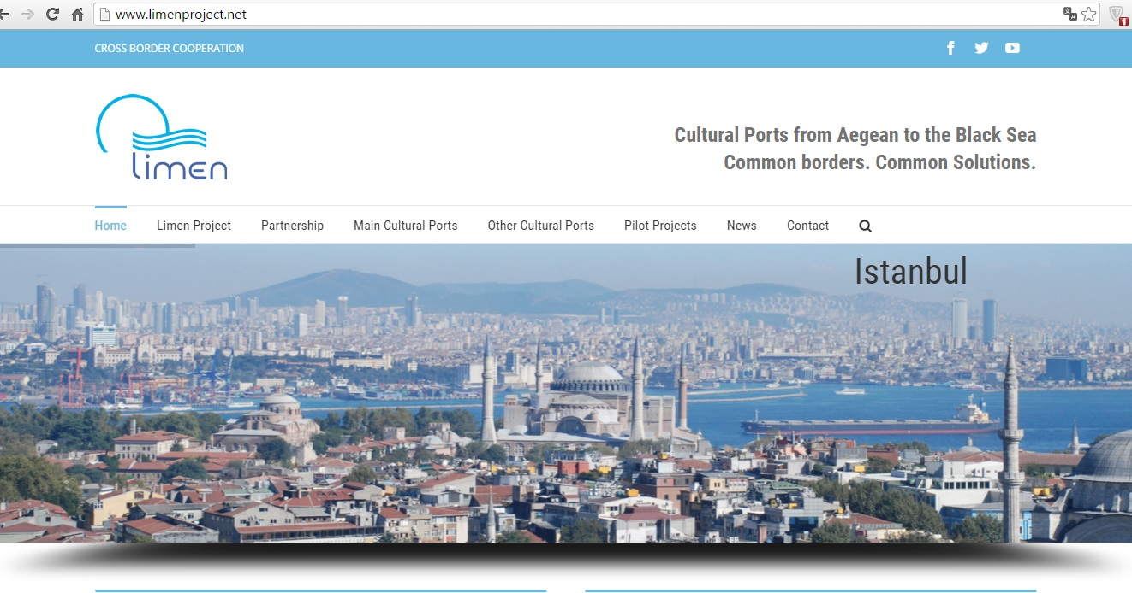
http://www.limenproject.net/

Slide 26
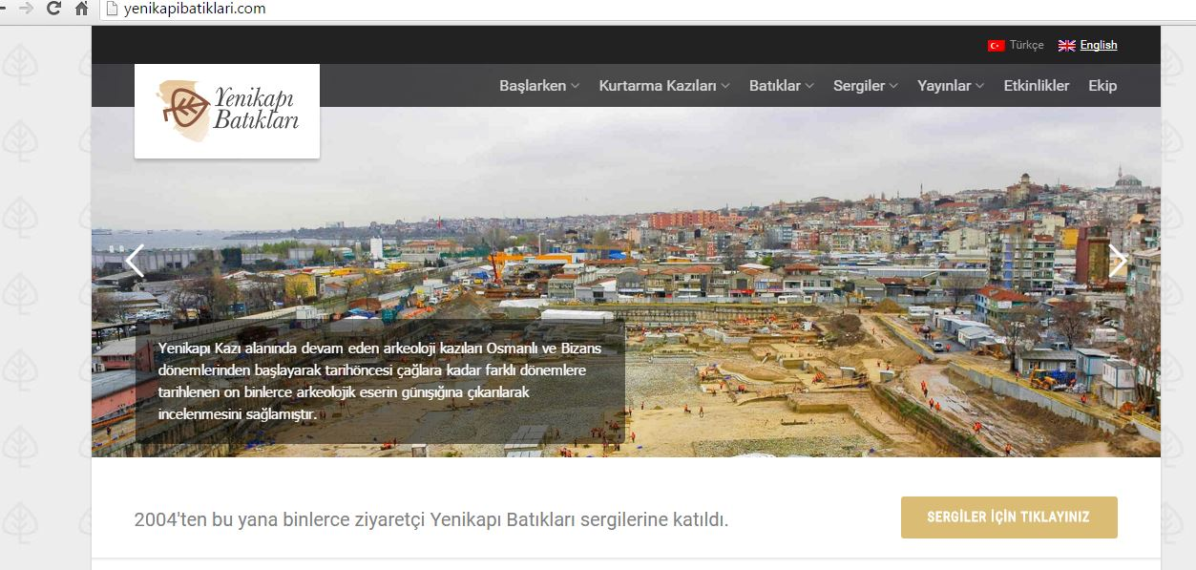
http://yenikapibatiklari.com/

Slide 27
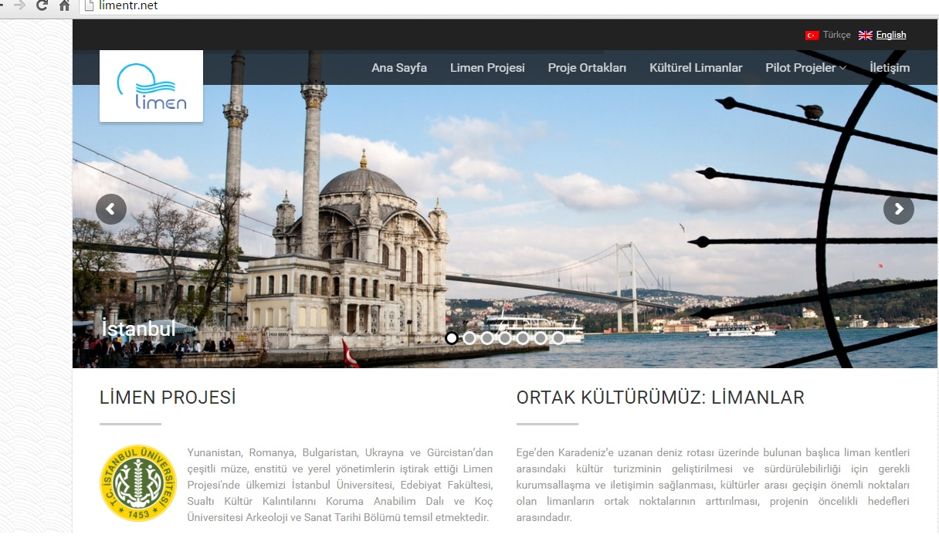
http://limentr.net/

Slide 28
T.C. Avrupa Birliği Bakanlığı
T.C. Başbakanlık Hazine Müsteşarlığı, Merkezi Finans ve İhale Birimi
İstanbul Üniversitesi Rektörlüğü, Bilimsel Araştırma Projeleri Birimi, Dış Kaynaklı Projeler Bölümü
İstanbul Üniversitesi, Edebiyat Fakültesi Dekanlığı
….. katkılarından dolayı teşekkür ederiz.

Slide 29
